Slide 1
Презентация к лабораторной работе №2
Дисциплина: Администрирование локальных сетей
Студент: Шагабаев Д.А.
Группа: НПИбд-02-18

Slide 2
Цель работы:
Получить основные навыки по начальному конфигурированию оборудования Cisco.

Slide 3
Порядок выполнения работы:
В логической рабочей области Packet Tracer разместите коммутатор, маршрутизатор и 2 оконечных устройства типа PC, соедините один PC с маршрутизатором, другой PC — с коммутатором.
Проведите настройку маршрутизатора в соответствии с заданием, ориентируясь на приведённую ниже часть конфигурации маршрутизатора.

Slide 4
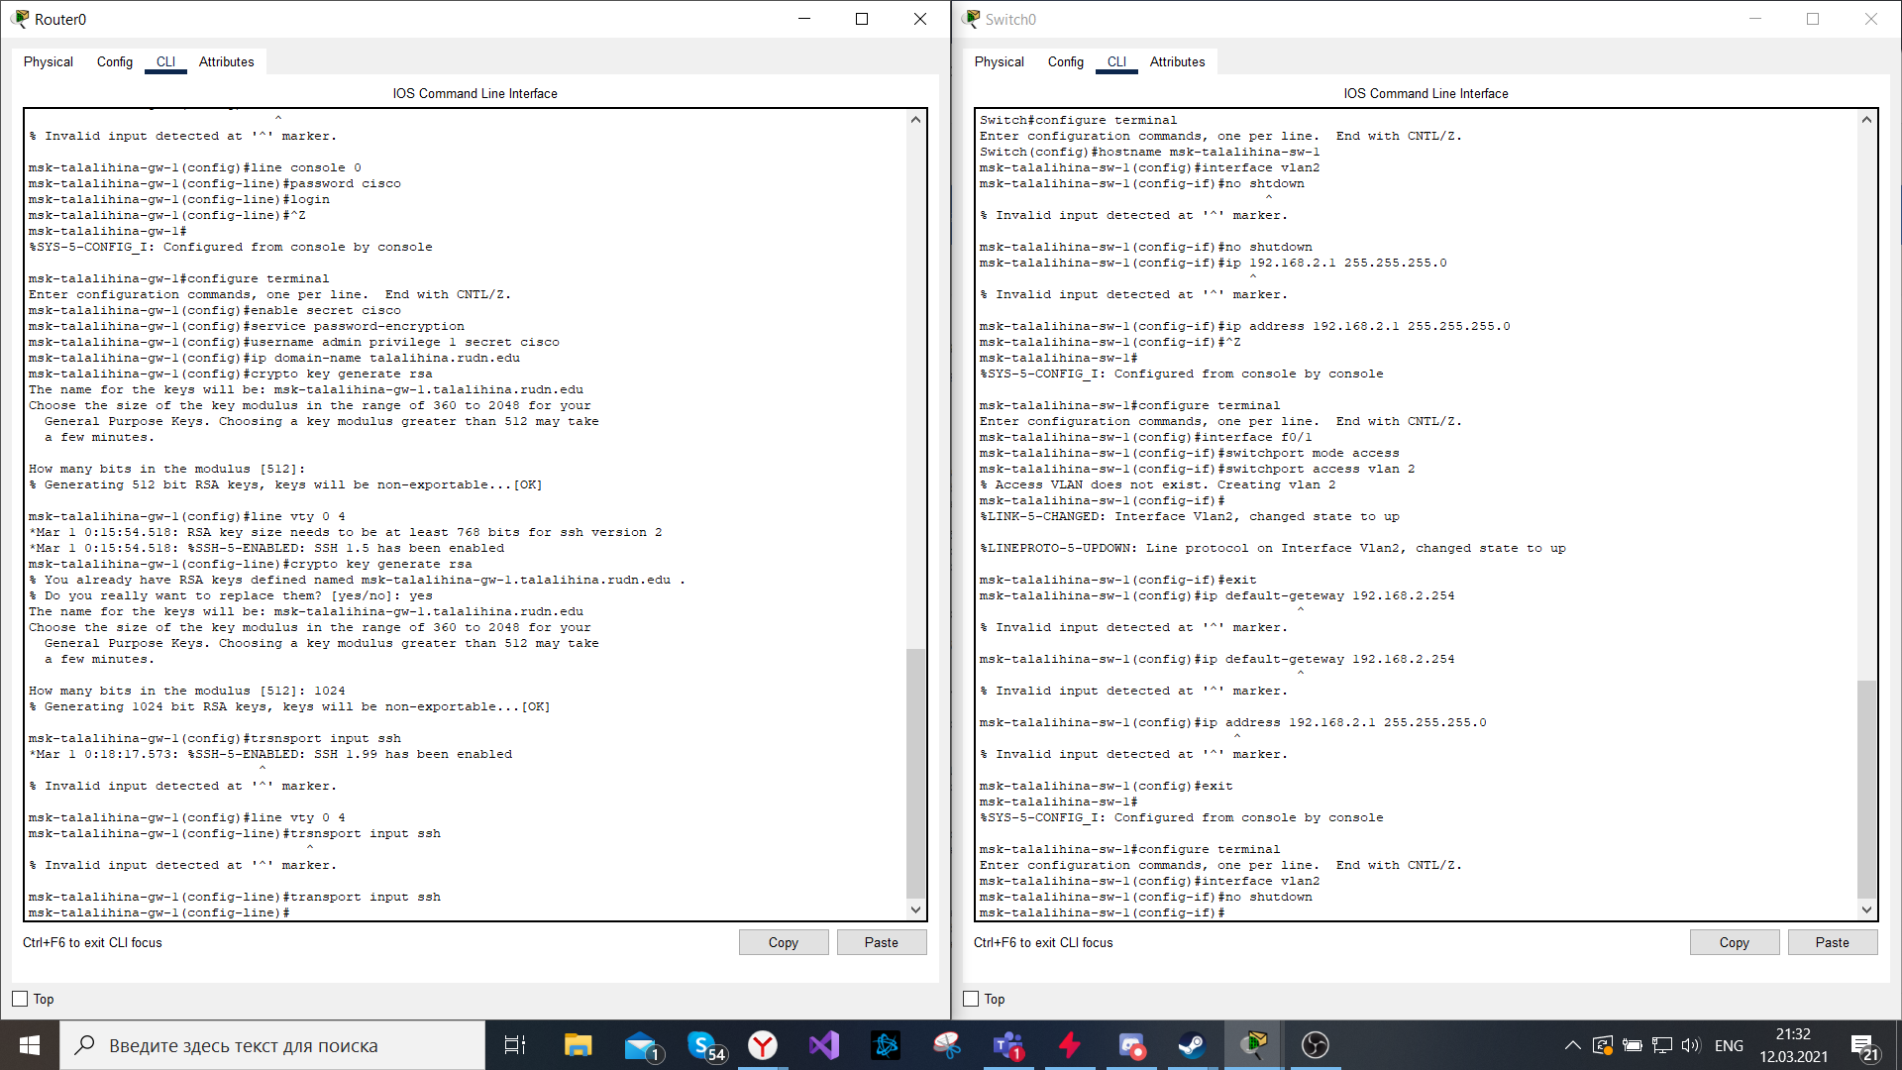
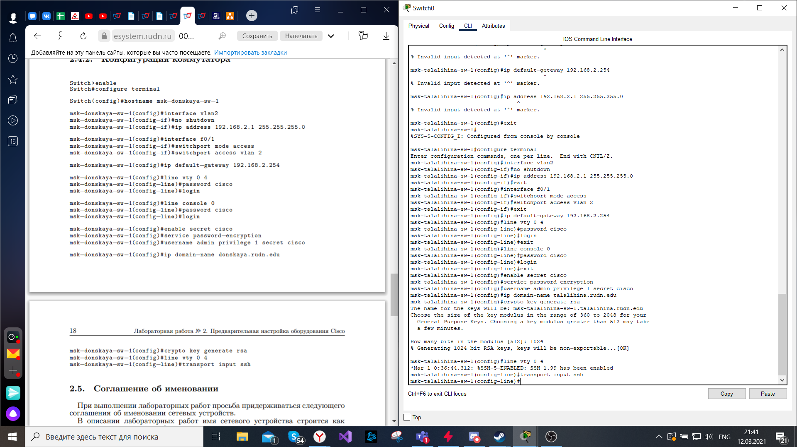
Конфигурация маршрутизатора

Slide 5
Вывод:
Получили основные навыки по начальному конфигурированию оборудования Cisco.

